Slide 1
Правительство Санкт-Петербурга Комитет по образованию Государственное бюджетное нетиповое образовательное учреждение Дворец учащейся молодежи Санкт-Петербурга
среди обучающихся государственных
профессиональных образовательных учреждений,
находящихся в ведении Комитета по образованию
2022-2023 учебный год

Slide 2
Творческий марафон «Звезды зажигаются»
До 2021 года | 2021-2022 уч. год | 2022-2023 уч. год
8 конкурсов | 8 конкурсов | 10 конкурсов
28 номинаций | 30 номинаций | 41 номинация
84 победителя | Не ограниченное количество победителей: 111 сольных исполнителей и коллективов | Не ограниченное количество победителей

Slide 3
Региональный творческий марафон-конкурс «Звезды зажигаются»
Региональный литературный конкурс
«Вдохновение»
Региональный конкурс видеотворчества
«Точка зрения»
Региональный конкурс декоративно-прикладного творчества
«Мозаика ремесел»
Региональный конкурс вокально-инструментального искусства
«Во славу Отечества»
Региональный конкурс медиатехнологий
«На пульсе»
Региональный конкурс хореографических коллективов
«Симфония танца»
Региональный конкурс проектов технического творчества
«Молодежь и техника»
Региональный конкурс
«Планета моды»
Региональный фотоконкурс
«Юность – 2023»
Региональный конкурс театральных коллективов
«Маска»

Slide 4
Региональный литературный конкурс «Вдохновение» (заочный)
Номинации:
проза,
поэзия,
эссе.
Темы для работ в номинации «Эссе»:
«Защита животных – наша ответственность перед природой» (посвящается Году заботы о животных),
«Наследие Петра I» (посвящается 350-летию со дня рождения Петра Великого),
«Мой первый друг, мой друг бесценный!» (посвящается Дню лицеиста),
«Все работы хороши – все профессии важны» (посвящается Дню среднего профессионального образования),
«В жизни всегда есть место подвигу»,
«Каждый человек в нашей жизни – учитель».
На конкурс принимаются не более трех работ в каждой номинации от ГПОУ.
Заявки на участие и работы принимаются до 3 октября 2022 года включительно по электронной почте: oscardum@mail.ru.
заявки
до 3 октября

Slide 5
Региональный конкурс видеотворчества «Точка зрения» (заочный)
заявки
до 20 октября
Номинации:
игровой короткометражный фильм,
документальный короткометражный фильм,
анимационный фильм.
Темы конкурса:
«Дай лапу, друг, для счастья на земле» (посвящается Году заботы о животных),
«Петр Великий» (посвящается 350-летию со дня рождения Петра Великого),
«Поэзия Роберта Рождественского» (посвящается 90-летию со дня рождения Роберта Ивановича Рождественского),
«Профессионалами не рождаются, ими становятся»,
«С чего начинается Родина».
Заявки на участие и работы принимаются до 20 октября 2022 года включительно по электронной почте: oscardum@mail.ru.

Slide 6
Региональный конкурс декоративно-прикладного творчества «Мозаика ремёсел» (заочный)
заявки
до 15 ноября
Номинации:
Предметы интерьера,
Текстиль,
Декор,
Прикладное творчество.
Заявки на участие и работы принимаются с 31 октября по 15 ноября 2022 года по адресу: Синопская наб., д. 64, лит. А.
«Экспозиционно-выставочный центр»
E-mail: evc.dum@yandex.ru
Контактный телефон: 246-08-59

Slide 7
Региональный конкурс вокально-инструментального искусства «Во славу Отечества»
заявки
до 18 ноября
Номинации:
эстрадный вокал: солисты и ансамбли (не более 11 человек),
народный вокал: солисты и ансамбли (не более 11 человек),
академический вокал: солисты и ансамбли (не более 11 человек),
инструментальное исполнение: солисты и ансамбли,
авторская песня: сольное исполнение и ансамбль.
Темы конкурса:
«Город, знакомый до слёз»,
«Широка страна моя родная»,
«Всегда со мной моя Россия»,
«Поклонимся великим тем годам».
Заявки на участие и видеозаписи номеров принимаются до 18 ноября 2022 года включительно по электронной почте: oscardum@mail.ru.

Slide 8
Региональный конкурс вокально-инструментального искусства «Во славу Отечества»
Этапы:
I этап – отборочный – проводится на базах ГПОУ.
II этап – заочный – прием заявок и видеозаписей до 18 ноября 2022 года. Оргкомитет до 30 ноября 2022 года оповестит участников о прохождении на очный этап конкурса.
III этап – очный – состоится 6 декабря 2022 года. Жюри Конкурса определяет конкурсантов для их дальнейшего участия в следующем этапе. Оргкомитет 7 декабря 2022 года оповестит участников о прохождении на финальный этап Конкурса.
IV этап – финальный – состоится 8 декабря 2022 года.
На конкурс принимаются не более четырех заявок от ГПОУ.

Slide 9
Региональный конкурс медиатехнологий «На пульсе» (заочный)
заявки
до 24 ноября
Номинации:
аудиоподкаст,
мультимедийный лонгрид,
веб-сайт,
видеоблог,
видеоинтервью,
видеорепортаж.
На конкурс принимаются не более трех работ в каждой номинации от ГПОУ.
Заявки на участие и работы принимаются до 24 ноября 2022 года включительно по электронной почте: oscardum@mail.ru.

Slide 10
Региональный конкурс хореографических коллективов «Симфония танца»
заявки
до 19 января
Номинации:
народный танец (стилизация),
современный/эстрадный танец,
сольный танец (сольное выступление
в любом танцевальном направлении),
оригинальный жанр (чирлидинг, акробатика,
гимнастика и др.).
На конкурс принимаются не более двух заявок в каждой номинации от ГПОУ.
Заявки на участие и работы принимаются до 19 января 2023 года включительно по электронной почте: oscardum@mail.ru.

Slide 11
Региональный конкурс хореографических коллективов «Симфония танца»
Этапы:
I этап – отборочный – проводится на базах ГПОУ.
II этап – заочный – прием заявок и видеозаписей до 19 января 2023 года. Оргкомитет до 26 января 2023 года оповестит участников о прохождении на очный этап конкурса.
III этап – очный – состоится 2 февраля 2023 года.

Slide 12
Региональный конкурс проектов технического творчества «Молодежь и техника»
Номинации:
радиоэлектроника и электротехника;
машины, механизмы и приспособления;
информационные технологии
и вычислительная техника;
отраслевые технологии;
комплексная работа (работа включающая
элементы двух и более вышеописанных номинаций).
Заявки на участие и работы принимаются до 2 февраля 2023 года включительно по электронной почте: oscardum@mail.ru.
заявки
до 2 февраля

Slide 13
Региональный конкурс проектов технического творчества «Молодежь и техника»
Этапы:
I этап – отборочный – проводится на базах ГПОУ.
II этап – заочный – прием заявок и работ до 2 февраля 2023 года. Оргкомитет до 14 февраля 2023 года оповестит участников о прохождении на очный этап конкурса.
III этап – очный – презентация (защита) работ состоится 21 февраля 2023 года.

Slide 14
Региональный конкурс «Планета моды»
Номинации:
Casual,
Art fashion,
Стиль и инновации,
Новая жизнь старой вещи,
Мода как хобби.
На конкурс принимается не более двух заявок в каждой номинации от ГПОУ.
Заявки на участие принимаются до 22 февраля 2023 года включительно по электронной почте: oscardum@mail.ru.
заявки
до 22 февраля

Slide 15
Региональный фотоконкурс «Юность-2023» (заочный)
заявки
до 5 марта
Номинации:
«Петербург в деталях»,
«Постановочный кадр»,
«Весна в городе».
Заявки на участие и работы принимаются с 1 февраля по 5 марта 2023 года по адресу: Синопская наб., д. 64, лит. А.
Отдел «Экспозиционно-выставочный центр»
E-mail: evc.dum@yandex.ru
Контактный телефон: 246-08-59

Slide 16
Региональный конкурс театральных коллективов «Маска»
заявки
до 15 марта
Номинации:
малые театральные формы
(не более одной заявки от коллектива),
литературно-музыкальная композиция
(не более одной заявки от ГПОУ),
чтецы-исполнители (не более трех заявок от ГПОУ).
Заявки на участие и видеозаписи принимаются до 15 марта 2023 года включительно по электронной почте: oscardum@mail.ru.

Slide 17
Региональный конкурс театральных коллективов «Маска»
Этапы:
I этап – отборочный – на базах ГПОУ.
II этап – заочный – прием заявок и видеозаписей до 15 марта 2023 года. Оргкомитет до 24 марта 2023 года оповестит участников о прохождении на очный этап конкурса.
III этап – очный – состоится 30 марта 2023 года.

Slide 18
Образовательная программа марафона
Мастер-класс по видеотворчеству (для педагогов и обучающихся)
Интенсив по медиатехнологиям (для педагогов и обучающихся)
Мастер-классы по театральному искусству (для педагогов и обучающихся)
Мастер-класс по хореографии (для педагогов и обучающихся)

Slide 19
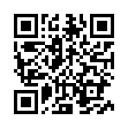
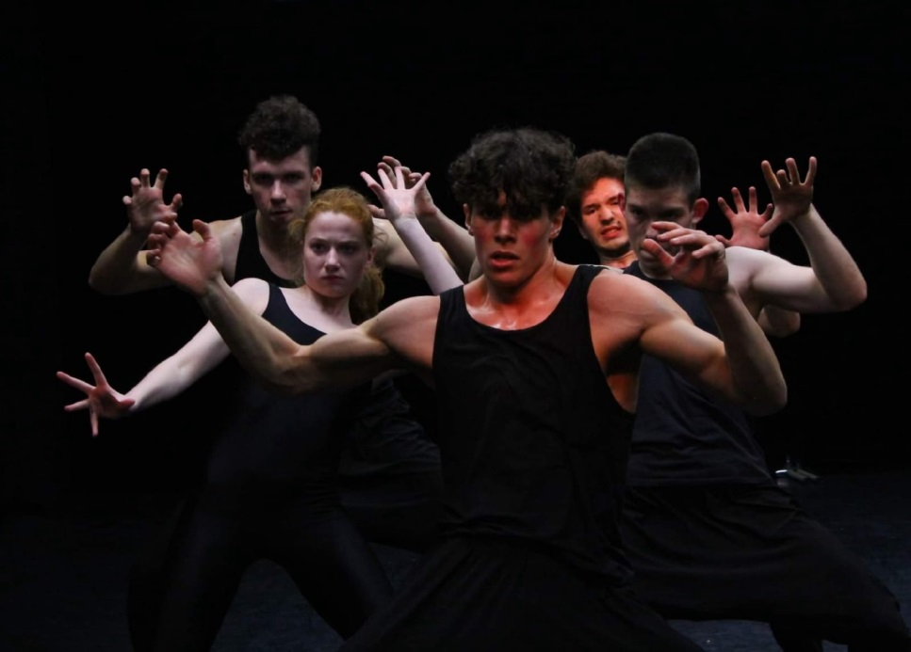
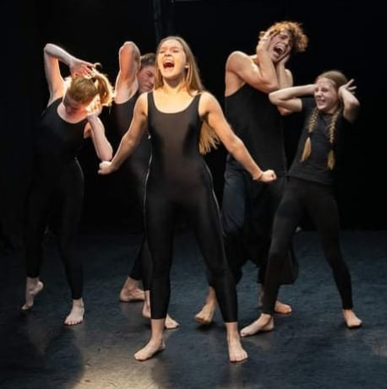
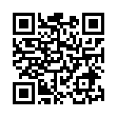
Студия пантомимы и пластики «Ателье» руководитель Людмила Геннадьевна Белова
https://vk.com/theatre_atelier
Записаться
на сайте Дворца

Slide 20
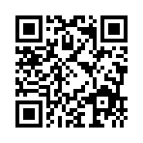
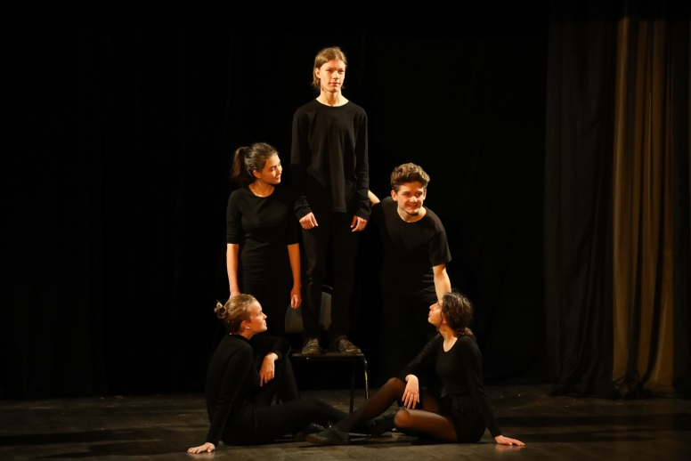
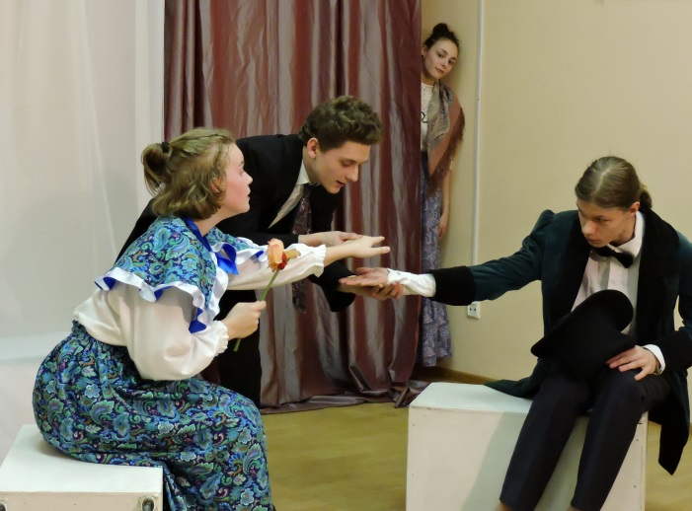
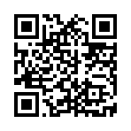
Театральная студия «МЫ» руководитель Ольга Станиславовна Белова
https://vk.com/club29880256
Запись на сайте Дворца

Slide 21
Важная информация
Подробная информация о сроках и условиях проведения конкурсов представлена в Положениях о конкурсах.
В случае чрезвычайных ситуаций, не зависимых от Оргкомитета, и невозможности проведения очных этапов, конкурсы могут проводится в заочно формате. Жюри оценивают работы дистанционно. Информация о формате проведения каждого конкурса будет объявлена дополнительно.
Заявки на участие в конкурсе, работы и видеозаписи конкурсных номеров, присланные позднее указанного в Положении срока и оформленные ненадлежащим образом, рассматриваться не будут.
Информация об итогах конкурсов будет размещена на сайте Дворца учащейся молодежи и в группе «ВКонтакте».
Дипломы и сертификаты заполняются в соответствии с заявками, присланными на конкурсы.
Сертификаты за участие выдаются по запросу, направленному на электронную почту.

Slide 22
Творческий марафон «Звезды зажигаются»

Slide 23
Торжественная церемония награждения победителей
По итогам Творческого марафона создается рейтинг, в котором учитываются один высший балл за каждый конкурс.
ГПОУ, набравшие наибольшее количество баллов, награждаются дипломами I, II, III степени.
Награждение победителей Творческого марафона состоится на торжественной церемонии закрытия городского творческого марафона-конкурса «Звезды зажигаются» 18 мая 2023 года. О месте и времени проведения церемонии будет объявлено дополнительно.

Slide 24
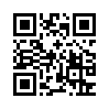
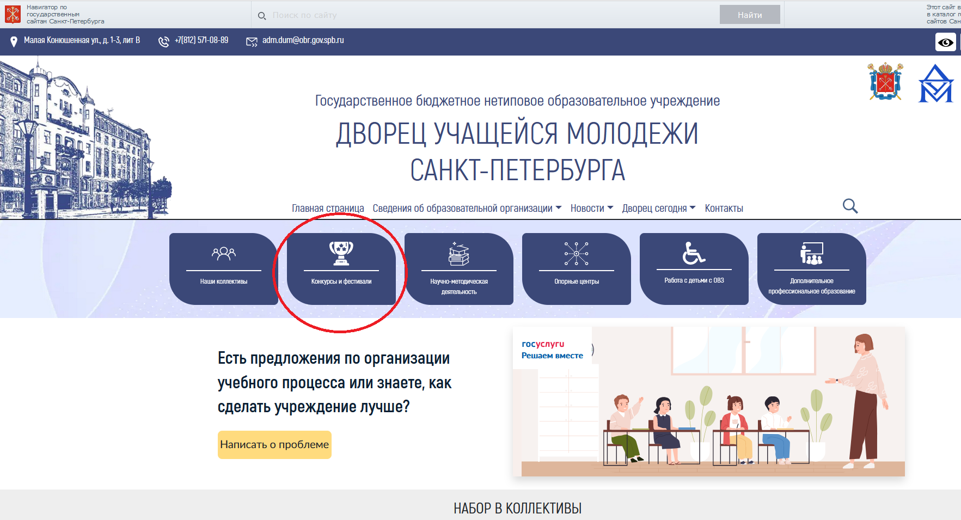
Где найти положения о конкурсах?
Сайт Дворца учащейся молодежи
https://dumspb.ru

Slide 25
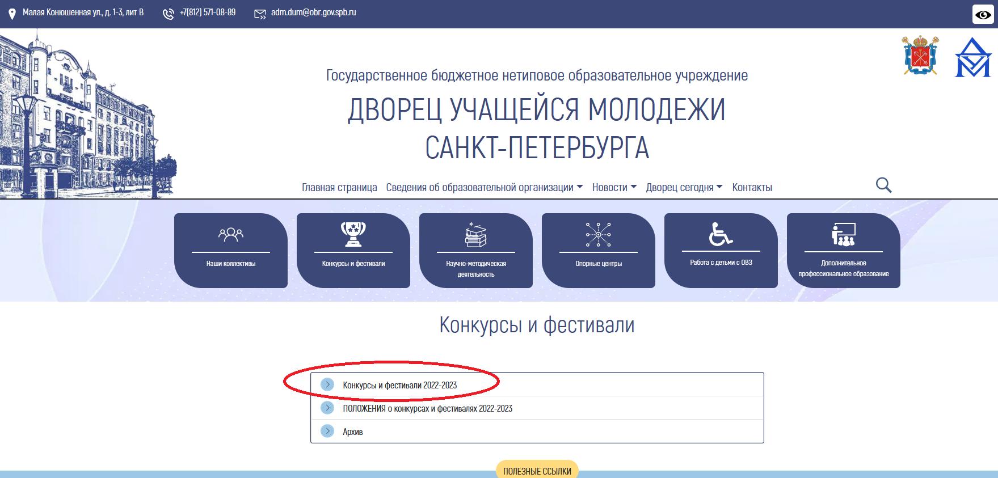
Где найти положения о конкурсах?
Сайт Дворца учащейся молодежи
https://dumspb.ru

Slide 26
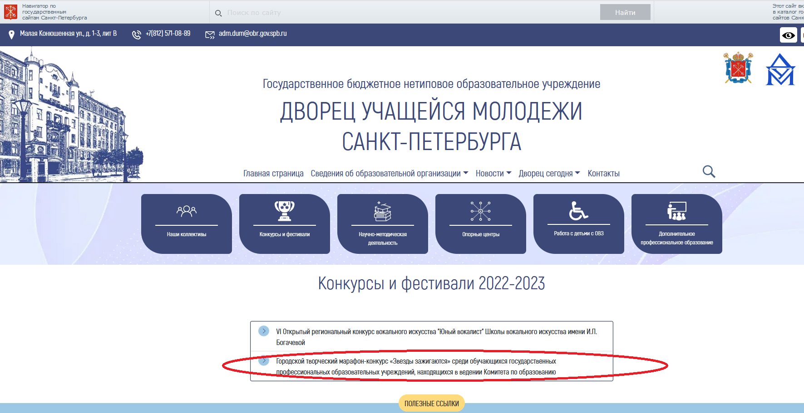
Где найти положения о конкурсах?
Сайт Дворца учащейся молодежи
https://dumspb.ru

Slide 27
Контакты
ГБНОУ ДУМ СПб
Сайт: www.dumspb.ru
Отдел социально-культурной работы
Адрес: ул. Малая Конюшенная, д. 1-3, литера В, кабинет 202
Е-mail: oscardum@mail.ru
Группа «ВКонтакте»: https://vk.com/public_oscardum
Контактный телефон: 417-38-14
По вопросам, связанным с конкурсами «Мозаика ремёсел» и «Юность-2023», обращаться в отдел «Экспозиционно-выставочный центр»
Адрес: Синопская наб., д. 64, лит. А
Е-mail: evc.dum@yandex.ru
Группа «ВКонтакте»: https://vk.com/clubevc
Контактный телефон: 246-08-59

